Slide 1
開催概要
SENBOKUスマートシティコンソーシアム 事業創出アイディア検討会
SENBOKUスマートシティコンソーシアムでは、大阪公立大学と連携し、会員さま同士のマッチングによる新規プロジェクトの発足をめざし、下記の通りアイディア検討会を開催します。是非、ご参加ください！
１．日時・場所
３．プログラム
・日時 2023年７月６日（木）13：30～17：00（予定）
・場所 QUINTBRIDGE [NTTT西日本のオープンイノベーション施設]
https://www.quintbridge.jp/
・アクセス 〒534-0024 大阪府大阪市都島区東野田町4丁目15
JR大阪環状線「京橋駅」北口：徒歩約10分
京阪本線「京橋駅」西口：徒歩約10分
地下鉄長堀鶴見緑地線「京橋駅」：徒歩約5分
https://www.quintbridge.jp/about/#overview
・募集期間 2023年7月4日まで
・申し込み：下記のアドレスに「社名」「所属・役職名」「参加者名」と
3ページ目のエントリーシートを添付のうえ、お申込みください。
info3@senboku-smartcity.com
・主催 ：SENBOKUスマートシティコンソーシアム
共催 ：大阪公立大学スマートシティ研究会（SCRC)
（１）QUINTBRIDGE紹介+館内ツアー（20分）
（２）有識者セミナー（40分）
大阪公立大学 特認教授 東 博暢 様
（日本総研リサーチコンサルティング部門プリンシパル）
----------------------<休憩：10分>----------------------
（３）オリエンテーション（10分）
（４）アイディア検討会（120分）
■グループワーク：事業創出アイディア検討
- ディスカッション（70分）
・自己紹介
・テーマについてディスカッション（50分）
- 発表（10分）×5グループ （発表７分・質疑３分）
（５）ラップアップ（10分）
- 運営委員会より本日の参加御礼のご挨拶
- 今後のスケジュールについて
2．募集人数（先着30名様）
4．お問合せ先
SENBOKUスマートシティコンソーシアムの会員さま
各社２名まで ※複数のWG所属し、２名以上ご参加されたい場合はご相談ください
南海電気鉄道（北村・今中）072-295-7121
西日本電信電話（伯耆） 06-4394-7390

Slide 2
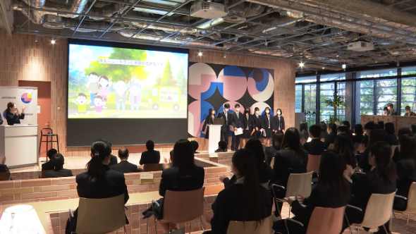
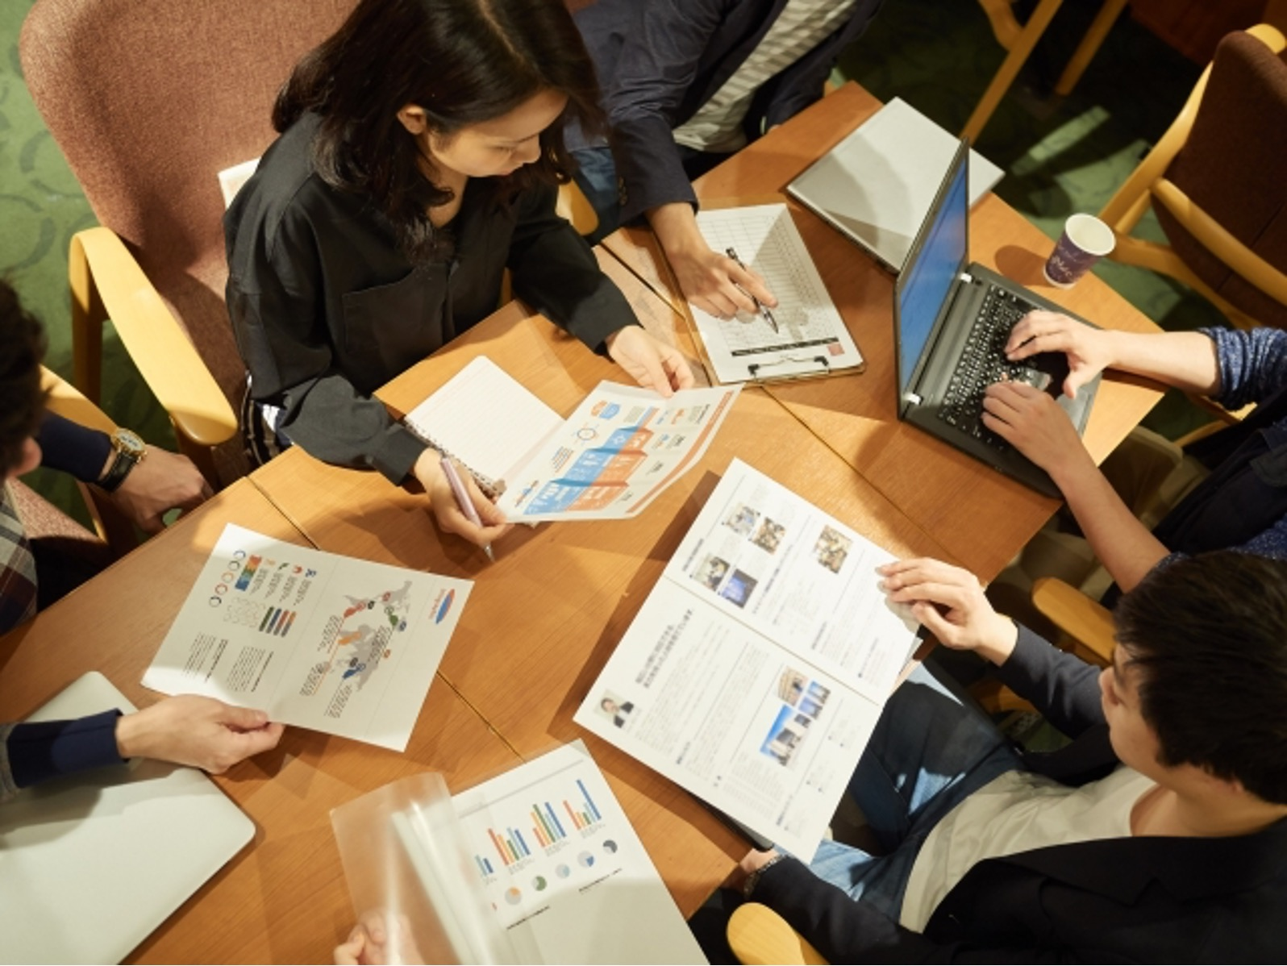
パートナー会員様向け：
SENBOKUスマートシティコンソーシアム 事業創出アイディア検討会
【講演】大阪公立大学 東 博暢 特認教授
「スマートシティ実現に向けた公民共創について」
【グループワーク】 会員さま同士でのマッチングによる新規プロジェクトの発足
（例）お互いの強みを活かしたPOCに向けたアイディア検討
(Quint Bridgeでのイベントのイメージ）
(グループワークのイメージ）

Slide 3
SENBOKUスマートシティコンソーシアム事業創出アイディア検討会 エントリー（自己紹介）シート
私、 泉北 太郎 は、こんな人間です！（キャッチコピーの記入）
SENBOKUエリアでこんなことやってみたい！（事業創出のためのPOCでも、住民アプローチでもなんでもOK！）
会社名 | 仕事内容 | 趣味 | 出身地

